Slide 1
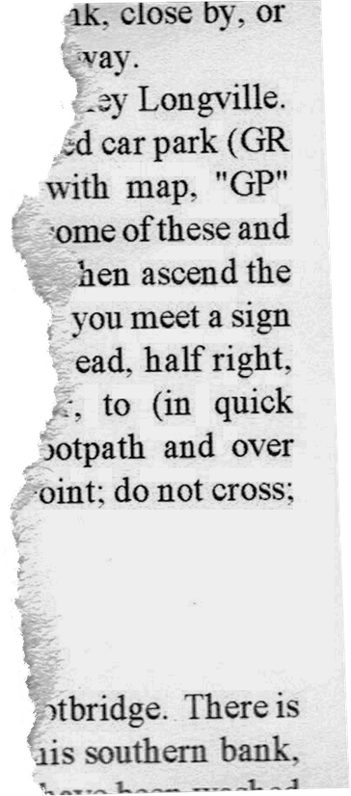









Los juegos del hambre
BY:ALFREDO SANCHEZ OTAÑEZ

Slide 2
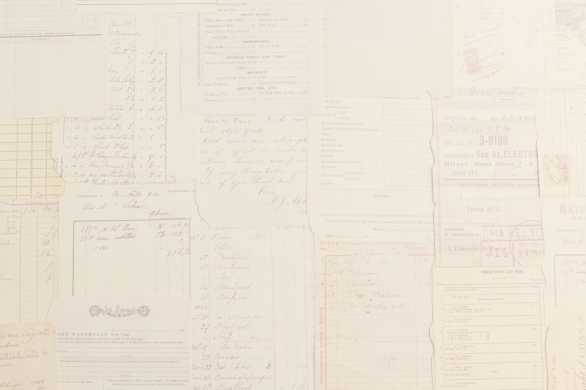

DATOS
Nombre completo: Suzanne Marie Collins.
​Nacimiento: 10 de agosto de 1962 (Hartford, Connecticut, EE. UU.).
​Familia: Es la menor de cuatro hermanos. Su padre, Michael Collins, era un oficial de la Fuerza Aérea y veterano de las guerras de Corea y Vietnam, lo que influyó mucho en su visión sobre la guerra y el sufrimiento.
​Educación: * Se graduó en la Alabama School of Fine Arts en Artes Teatrales.
​Tiene una doble licenciatura en Teatro y Telecomunicaciones por la Universidad de Indiana.
​Tiene una maestría en Escritura Dramática por la Universidad de Nueva York (NYU).
Inspiración: Se le ocurrió la idea mientras hacía zapping en la televisión. En un canal vio un reality show y en otro vio imágenes reales de la guerra de Irak. Al mezclarse ambas imágenes en su mente, nació la premisa de jóvenes compitiendo a muerte frente a las cámaras.
​Influencia clásica: Tiene una formación sólida en mitología. Basó la estructura de los juegos en el mito griego de Teseo y el Minotauro, donde la ciudad de Atenas era obligada a enviar jóvenes como sacrificio a un laberinto.
​Otras obras: Antes de Los Juegos del Hambre, escribió otra serie de fantasía llamada Las Crónicas de las Tierras Bajas (Gregor).

Slide 3





INTRODUCCIÓN
Imaginen un mundo donde la supervivencia no es un derecho, sino un espectáculo televisado. Un mundo donde, para castigar una rebelión del pasado, el gobierno obliga a las familias a entregar a sus hijos para que luchen a muerte en una arena nacional. Bienvenidos a Panem. Hoy vamos a explorar Los Juegos del Hambre, la obra de Suzanne Collins que nos invita a cuestionar nuestra obsesión con el entretenimiento, el poder y hasta dónde llegaríamos por proteger a quienes amamos.

Slide 4


HISTORIA
conocemos la vida de miseria en el Distrito 12 a través de Katniss Everdeen, quien caza ilegalmente para alimentar a su familia. La tensión estalla durante la Cosecha cuando el nombre de su pequeña hermana, Prim, es elegido al azar para los juegos; en un acto de sacrificio heroico, Katniss se ofrece como voluntaria para ocupar su lugar. Junto a ella es elegido Peeta Mellark, el hijo del panadero que años atrás le salvó la vida regalándole pan, estableciendo desde el inicio un conflicto emocional entre la gratitud y la necesidad de sobrevivir.

Slide 5



Eso fue todo
¡GRACIAS!

